Slide 1
SQL 능력단위 개별 과제
김민정

Slide 2
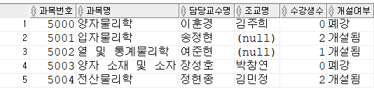
WORK
새 학기 과목에 대한 담당교수, 조교명과 수강생수, 개설여부 출력하기
조교는 담당교수 랩실의 학생이 맡는다.
개설 과목에 담당교수는 지정되어 있으나, 연구실 내 학생이 없을 경우 조교가 배정되지 않는다.
연구실 내 대학원생이 많을 경우 [학번 끝자리가 1]인 학생으로 조교가 배정된다.
수강생이 없을 경우 폐강이다.

Slide 3


TABLES & COLUMNS
PRIMARY KEY
FOREIGN KEY
TABLES | COLUMNS
교수테이블 prof | 교수번호 Profno | 교수이름 Pname | 연구실번호 Lab_no | 전공과목 Major
대학원생테이블 grad | 학번 Gno | 이름 Gname | 지도교수번호 Profno | 과정 Degree
학생테이블 Std | 학번 Sno | 이름 Sname | 수강과목번호 No | 재적상태 Status
과목테이블 sub | 과목번호 No | 교수번호 Profno | 과목명 Subject | 수강학년 Grade | 학점 Score | 강의실번호 off-no

Slide 4
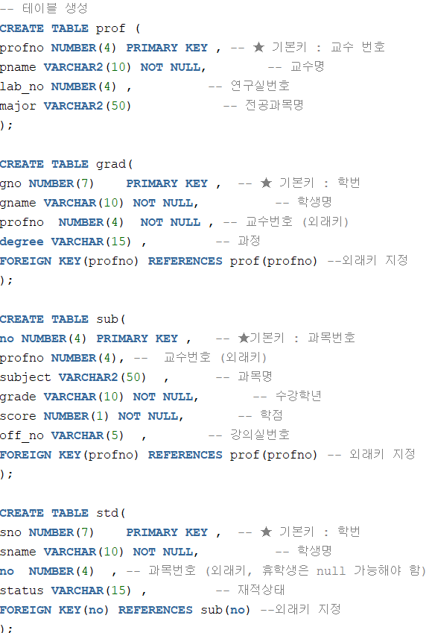
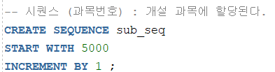
테이블 생성

Slide 5
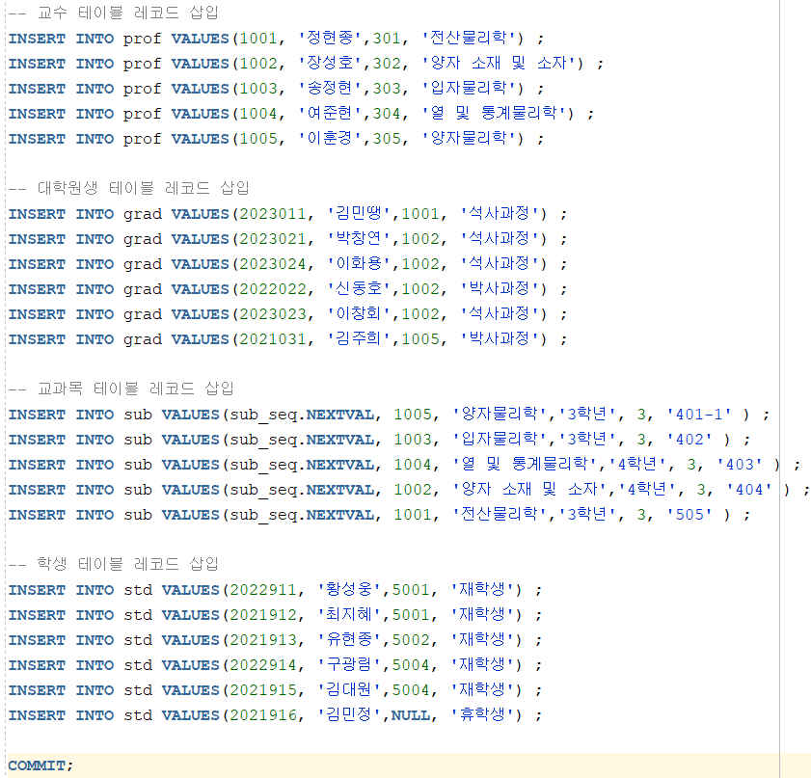
레코드 추가

Slide 6
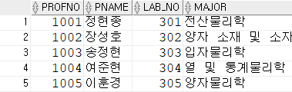
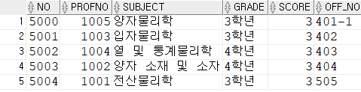
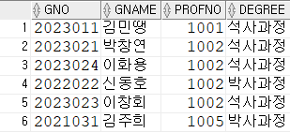
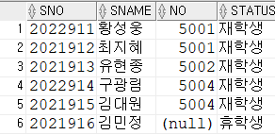
테이블 출력
Professor
Subject
Graduate student
Student

Slide 7
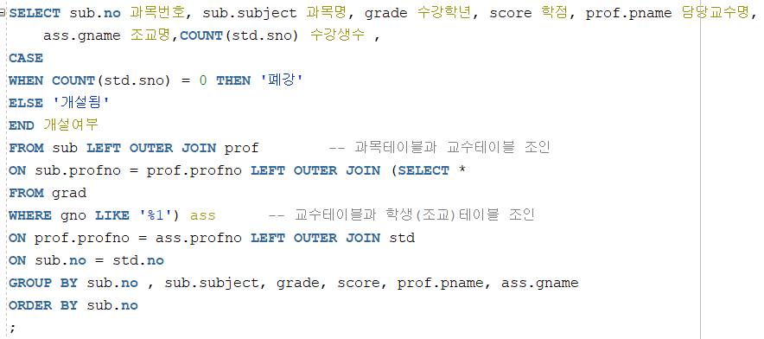
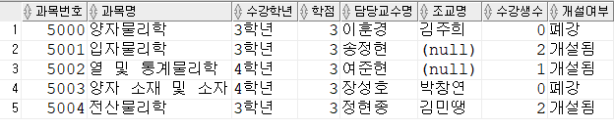
실행문
결과

Slide 8
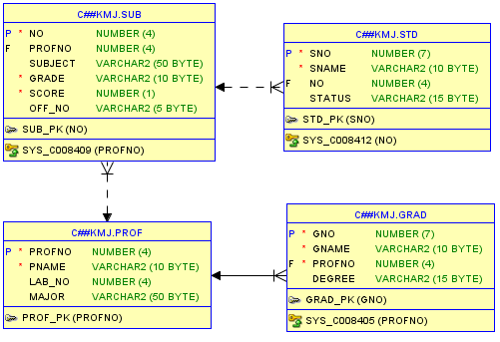
Entity Relationship Diagram

